Slide 1

Роля и Отговорности на Председателите на Зони
0

Slide 2


aa
Цели на сесията
Да разберем ролята на Зоналния председател
Да научим какви са отговорностите
Къде и какви налични ресурси в помощ на ЗП?
1

Slide 3
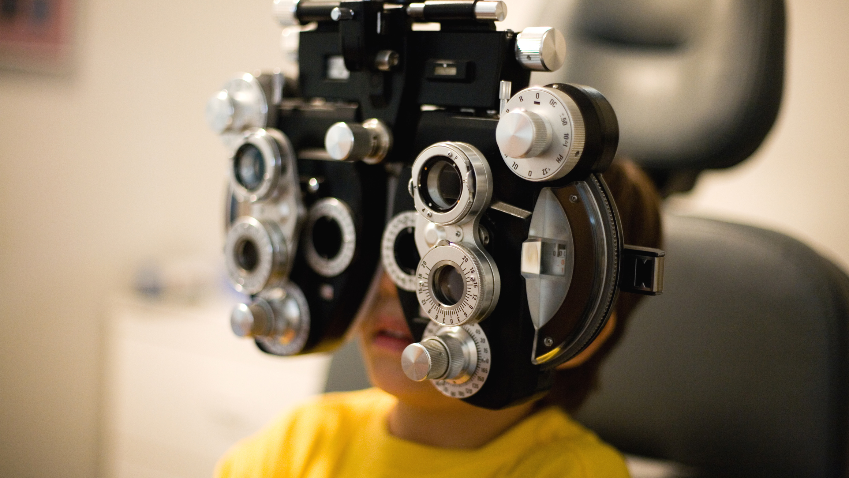

Ролите на Председателите на Зони
2

Slide 4

aa
Председателите на Зони
и Региони
Сте връзката между Клубове и Дистрикт
3

Slide 5

aa
ЗП/РП и Global Action Team – Екипа за действие
Председателите на Зони и Региони също са част от Екипа за Действие
4

Slide 6
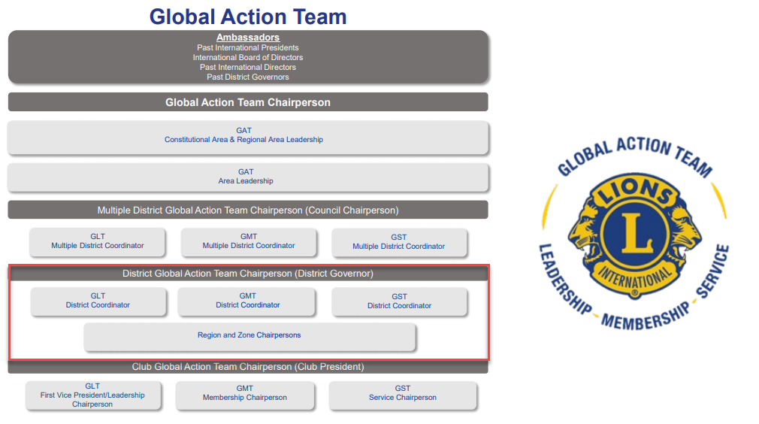
aa
5

Slide 7
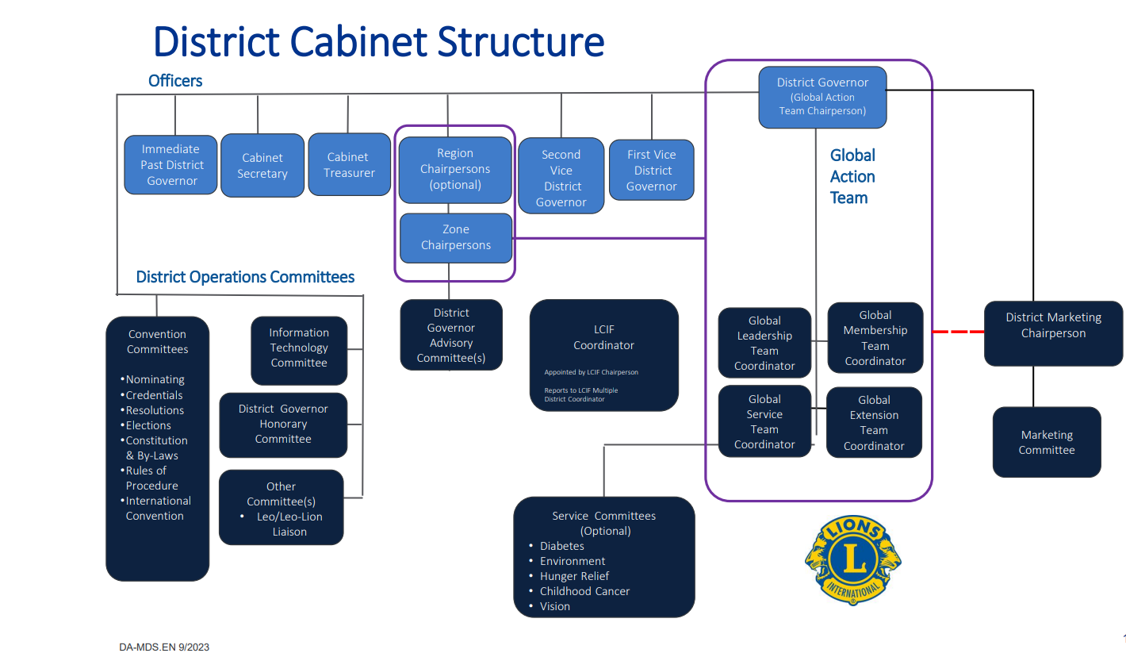
aa
6

Slide 8

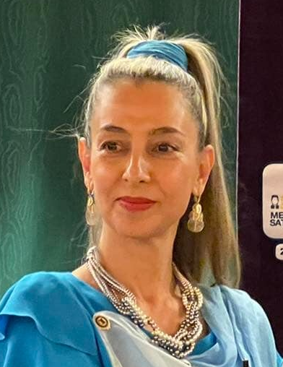

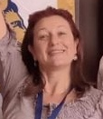
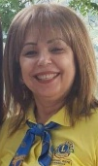
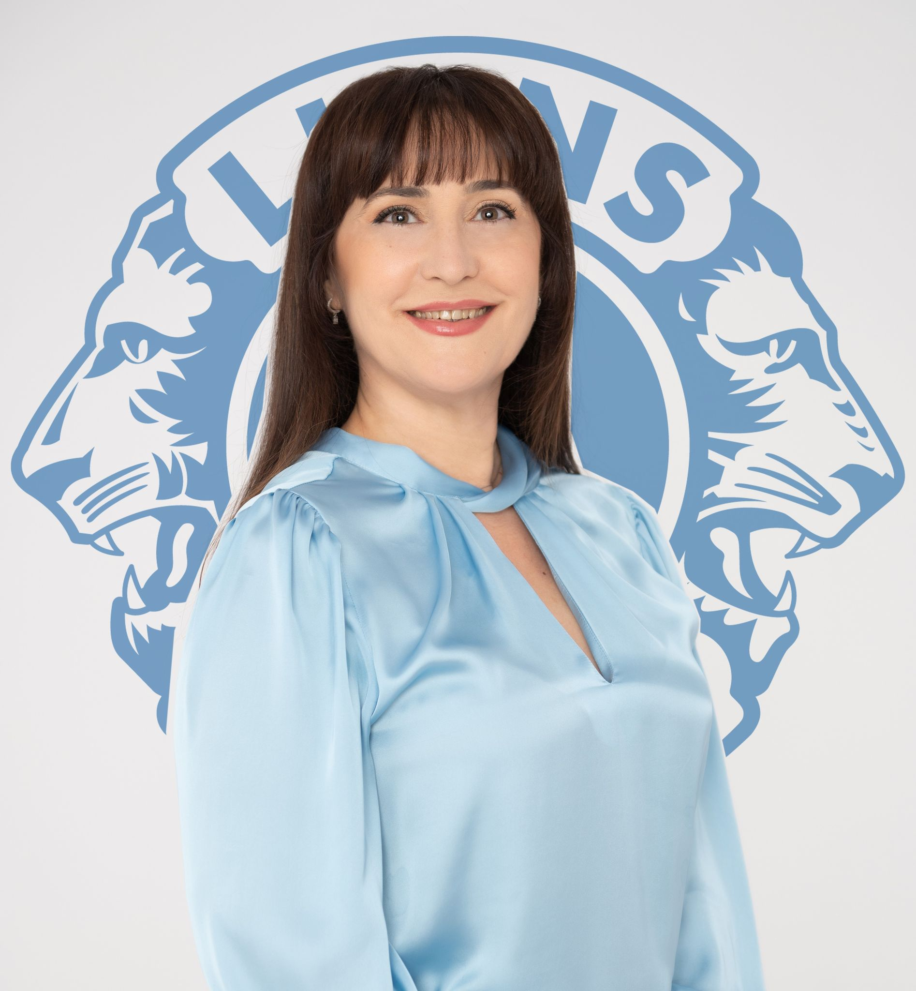
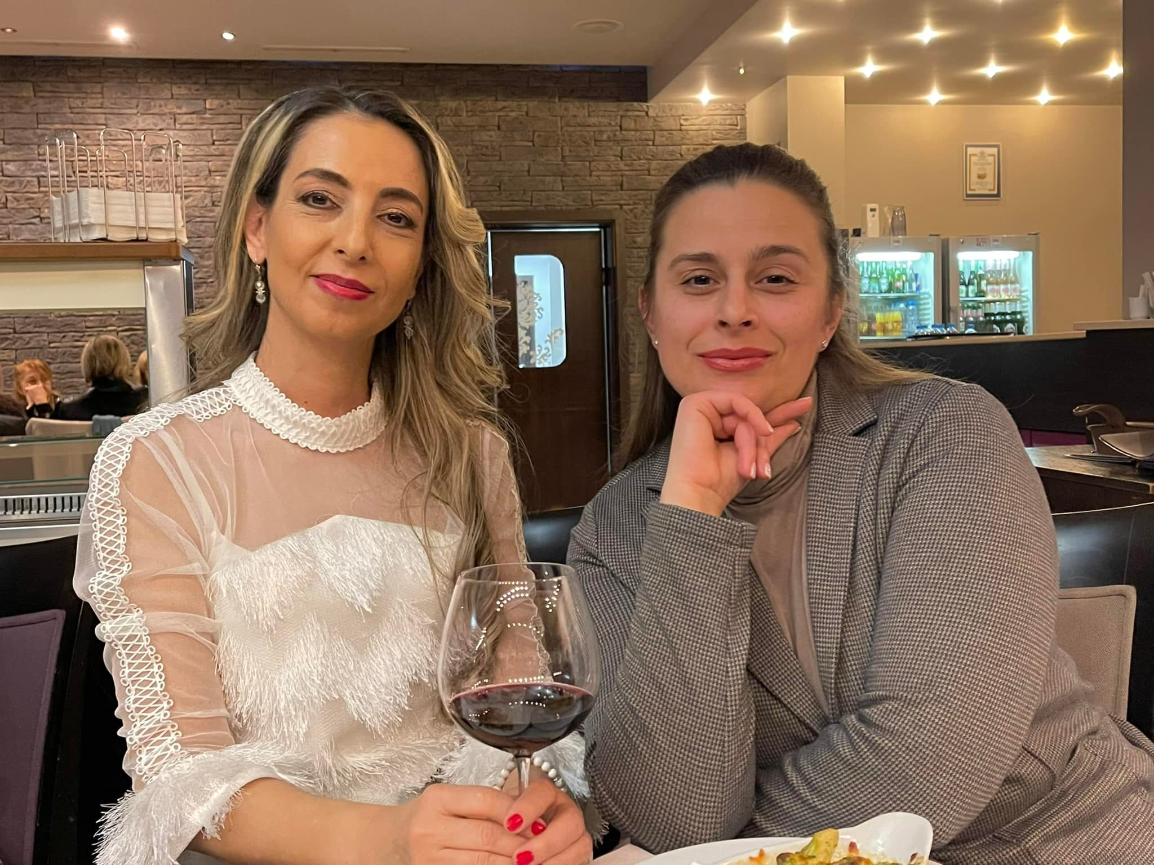
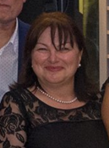
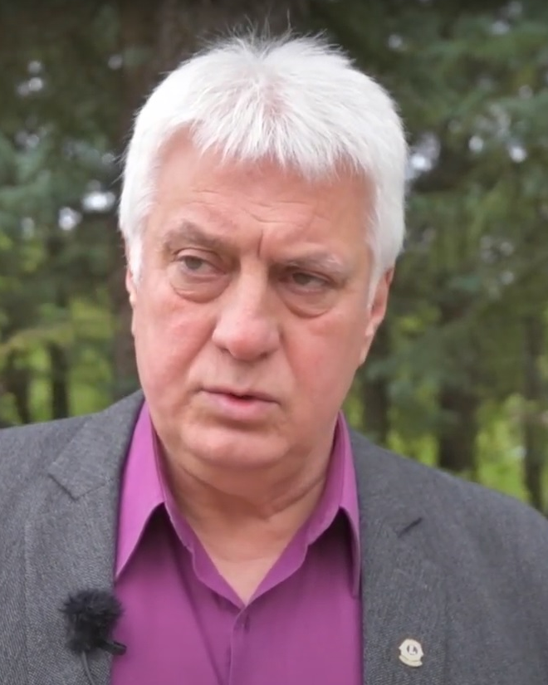
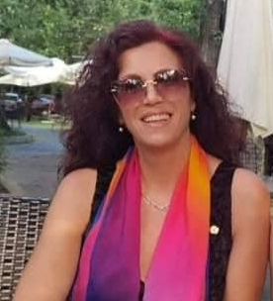
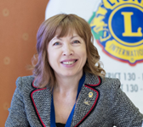

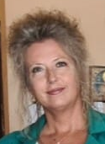
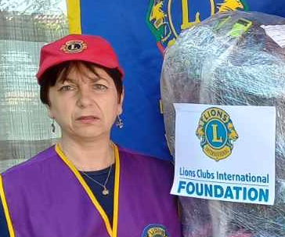
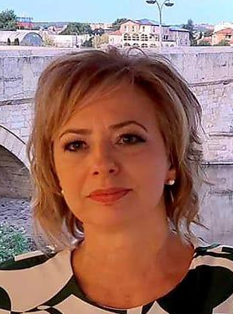
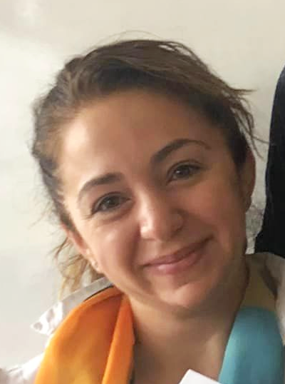
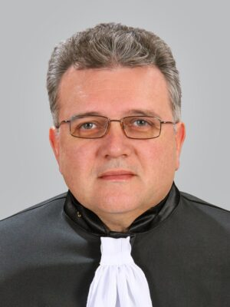


Структура Кабинет 2023-2024 на Дистрикт 130
Дистрикт Управител
Цвети Шопова
(Лидер Global Action Team)
Непосредствен ПДУ Дорина Дечева
Секретар
Гергана Стоева
Ковчежник
Валентина Станчева
Председатели на Региони Север и Юг
Втори Вице ДУ
Красимира Манолова
Първи Вице ДУ
Д-р Любомир Димитров
Global Action Team*
*Съветници на Кабинета
Председатели на Зони
Дистрикт Комисии
Консултативен Съвет на ДУ
LCIF
Координатор
Петя Симеонова
GLT
Координатор
Лидерство
ПДУ А. Кънева
GMT Координатор Членство ВДУ К.Манолова
Координатор Маркетинг – Анастасия Гидикова
Комисии за Конвенции и ОС
Администратор MyLION
Одобрява се от LCIF Chairperson
По Номинациите
По легитимност
По Решенията
По Избори
По Устав и Правила
По Процедурите
Международна Конвенция
Отговорен Секретар
ПДУ Недялко Младенов
Почетна Комисия ДУ
GET
Координатор Разширение Клубове
Елис Ферад
GST Координатор Дейности
Светлана Панайотова
Екип за ПР, връзки с обществеността и маркетинг
Други комисии
Leo Дистрикт Координатор
Елена Петкова
* Leo-Lion Представител
Комисии по Дейности
Диабет
Околна Среда
Борба с глада – Адриана Иванова
Тумори при децата
Зрение
New Voices посланик направление | Име
Дейности | Снежана Ганчева
Членство | Татяна Бакова
Лидерство | Патрисия Първанова
Маркетинг | Мартин Петров

Slide 9
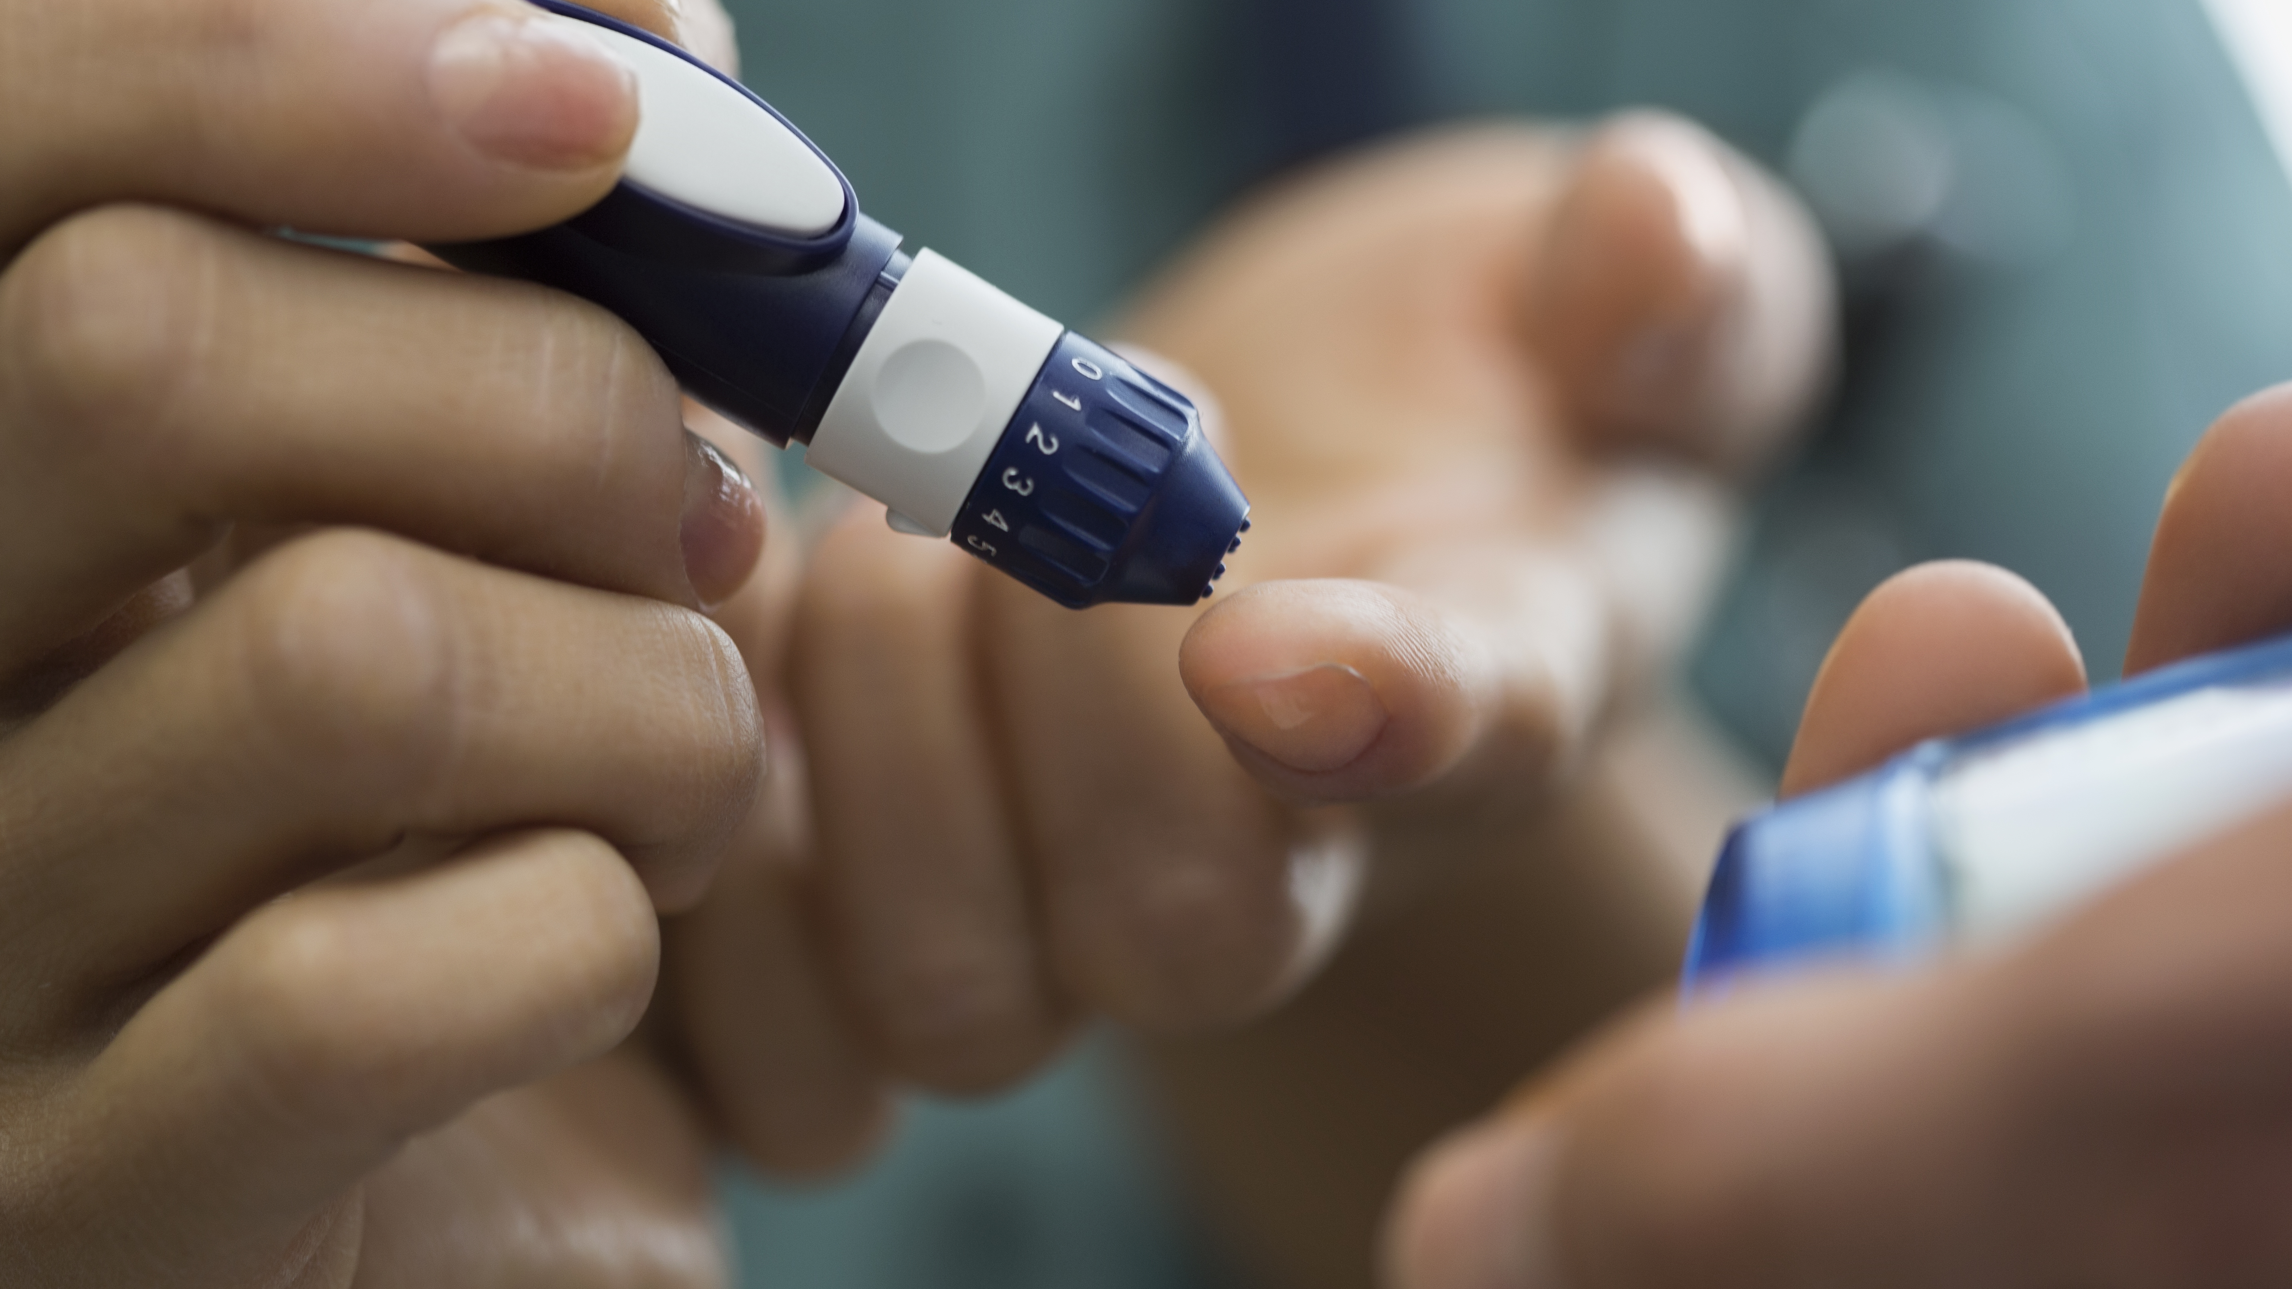
Отговорности на Председателя на Зона
8

Slide 10

aa
Отговорности на ЗП
Можете ли да изброите всички отговорности?
*Както са посочени в Устав и Правила за Дистрикт от LCI
9

Slide 11

Упражнение
Опишете всички отговорности на Зоналния председател, за които се сещате – 3 мин.
Сравнете записаното с групата и оформете общ списък - 3 мин.
Докато инструктора Ви изброи всички отговорности, отбележете колко от тях са във Вашия списък.
Chris Bunch – LION Managing Editor
Sanjeev Ahuja – Chief of Marketing & Membership
Dan Hervey – Brand & Creative Director
Stephanie Morales – Meetings Manager
На стр. 2-3 от Помагалото

Slide 12

aa
Роля на Зоналния председател
Съгласно формулировката в Стандартния Устав за Дистрикт:
Раздел 13. ПРЕДСЕДАТЕЛ НА ЗОНА.
Председателят на зоната, подчинен на надзора и ръководството на Дистрикт управителя (ДУ) и/или председателя на региона (РП), е главният административен служител в своята зона. Председателят на Зона е член на Екипа за действие (GAT)
11

Slide 13
aa
Отговорности на Зоналния Председател
Работи за изпълнение целите на LCI и ръст на членството в Зоната.
Служи като председател на Консултативния комитет на ДУ в своята Зона и като такъв свиква регулярни срещи на този комитет (ДУ, клубни президенти, ЗП,РП, GAT координатори). Изготвя и изпраща протокол.
Комуникира редовно с клубовете, подкрепя новите.
12

Slide 14
aa
Отговорности на Зоналния Председател
Работи активно за успеха на Плана за действие на Дистрикта (за ръст на членство, отчитане на дейности, обучения) и насърчава участието на клубовете.
Подкрепя добрия статус на клубовете, като идентифицира силните и слабите страни и насърчава растежа, отличните лидерски постижения и значимите дейности.
13

Slide 15
aa
Отговорности на Зоналния Председател
Координирано с дистрикт Координаторите по Членство и Нови клубове има активна роля за организиране на нови клубове и привличане на нови членове.
Координирано с дистрикт Координатора по Лидерство има активна роля да информира членовете в зоната за възможности за обучения и развитие на лидерите на ниво Дистрикт или международно.
14

Slide 16
aa
Отговорности на Зоналния Председател
Съвместно с дистрикт Координатора по Дейностите има активна роля в промотиране на глобалните инициативи и дейности, като информира клубовете в своята зона за възможностите за дейности.
Представлява всеки клуб от своята зона при проблеми.
Да посети всеки клуб в своята зона веднъж или повече по време на мандата си, като докладва констатациите си на ДУ и РП, особено по отношение на слабостите, които може да са открити.
15

Slide 17
aa
Отговорности на Зоналния Председател
Полага усилия всеки клуб в зоната да приеме и работи с клубен Устав и правила, съгласно препоръките на LCI.
Изпълнява и други задачи и дейности, възложени или изисквани от ръководството на Дистрикта и директивите на Международния Борд на Директорите на LCI.
16

Slide 18
aa
Отговорности на ЗП
Колко от отговорностите посочихте правилно в своите записки?
*As outlined in the Standard Form District Constitution and By Laws
17

Slide 19

Намиране и ползване на Ресурси за ЗП
18

Slide 20
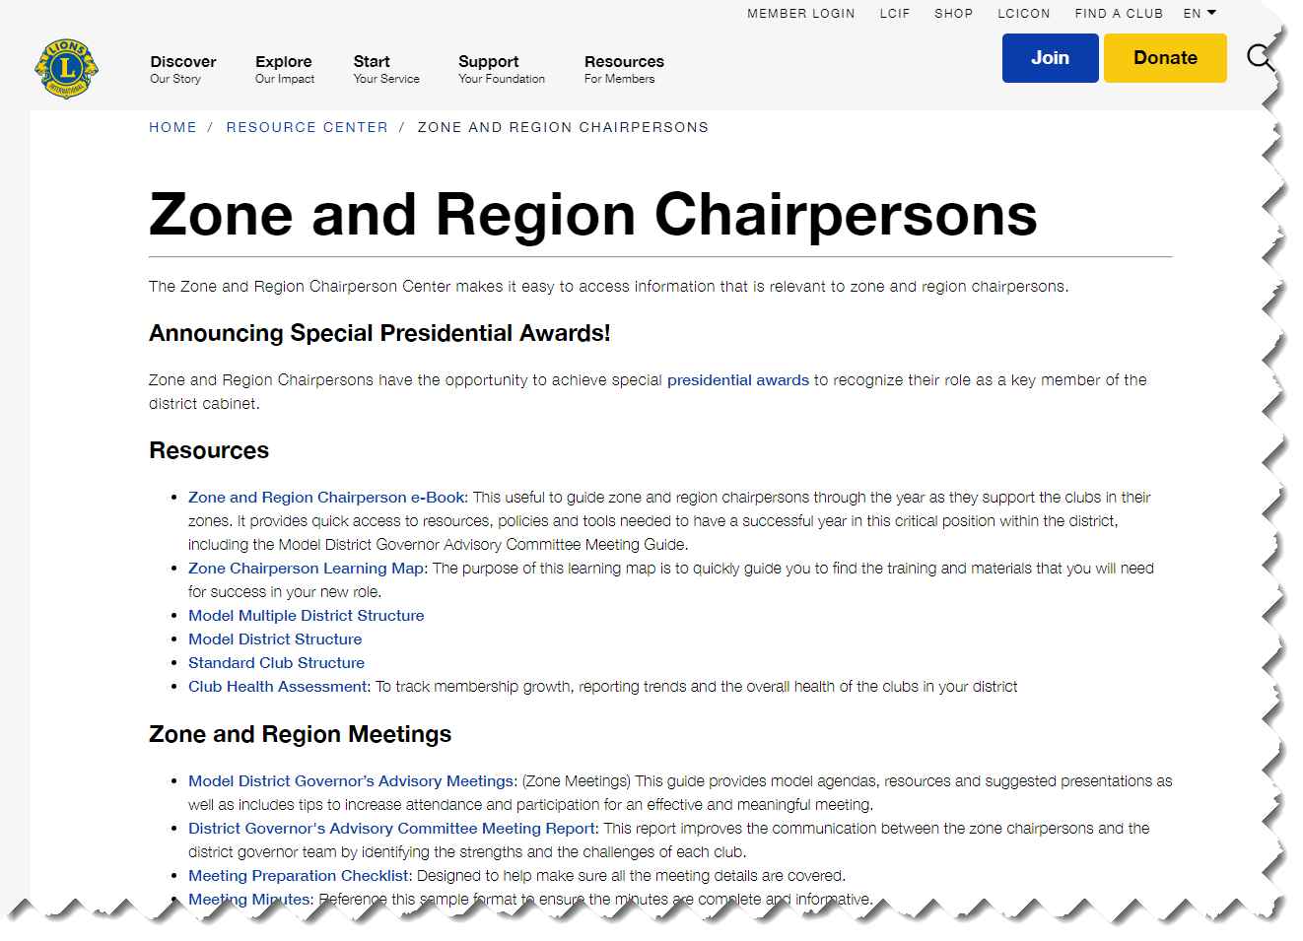
aa
Център за Зонални и Регионални Председатели
Специални Награди на Президента
Отличия за Председатели на Зони и Региони като ключови служители в Дистрикта.
Ресурси
eBook – Е-помагало
Карта за обучение на ЗП
Модели на структури на стандартен Клуб, Дистрикт и Мултипъл Дистрикт
Оценка на състоянието на Клубa
19

Slide 21
aa
Център за Зонални и Регионални Председатели
Срещи в Зони и Региони
Пример за срещи на Консултативния комитет на ДУ
Протокол от срещи на КК на ДУ
Списък за подготовка на срещи
Форма за протокол от срещи
Формуляр Предизвикателства и Възможности
MyLCI Отчети
Достъп до основните клубни данни
20

Slide 22
aa
Център за Зонални и Регионални Председатели
Полезни инструменти за по-здрави клубове
Your Club, Your Way
Blueprint for a Stronger Club
Club Quality Initiative
Certified Guiding Lion Program
21

Slide 23

aa
eBook – еПомагало за ЗП/РП
С директни връзки към полезна информация
Указания за достъп в MyLCI и налични данни
Планиране на графика ви за Лайънс годината
Ресурси за Качествен Клуб
Насърчаване хармонията между Клубовете
https://www.lionsclubs.org/en/resources-for-members/resource-center/zone-region-chairpersons
22

Slide 24
Вашите Колеги – ЗП, РП, Кабинет
Като Ресурс

Slide 25
aa
Цели на сесията
Да разберем ролята на Зоналния председател
Да научим какви са отговорностите
Къде и какви налични ресурси в помощ на ЗП?
24

